Slide 1

TRƯỜNG TIỂU HỌC HOÀI PHÚ
CHÀO MỪNG QUÝ THẦY CÔ
VỀ DỰ GIỜ THĂM LỚP 3A2
Hoạt động trải nghiệm
BÀI 19: HĐGD: LAO ĐỘNG VÀ THU NHẬP GIA ĐÌNH
GVGD: Nguyễn Thị Ngọc Hằng

Slide 2

1. Kể về công việc của người thân mang lại thu nhập cho gia đình
Kể về công việc của người thân mang lại thu nhập cho gia đình
- Chia sẻ về công việc của người thân
- Kể về niềm vui của người thân khi công việc mang lại thu nhập tốt

Slide 3

1. Kể về công việc của người thân mang lại thu nhập cho gia đình
Bố em công nhân, mẹ em bán hàng; bố mẹ em đều là nhân viên văn phòng, mẹ là kế toán, bố là bác sĩ…
- Niềm vui của người thân khi công việc mang lại thu nhập tốt là: mẹ là giáo viên rất vui khi mỗi dịp Tết, ngày nhà giáo, ngày phụ nữ Việt Nam được tiền thưởng, …

Slide 4
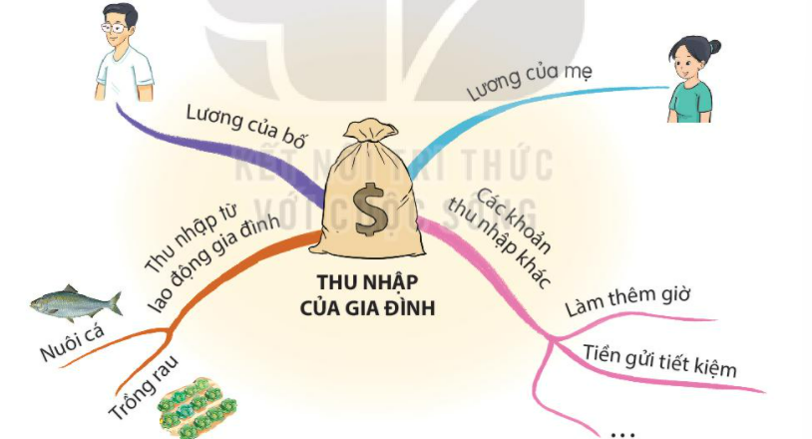
2. Thiết kế sơ đồ tư duy về thu nhập gia đình
- Thảo luận nhóm về nội dung các nhánh của sơ đồ tư duy
- Chuẩn bị câu hỏi phỏng vấn người thân
- Thu nhập của gia đình thường chia thành 4 nhánh: Lương của mẹ, lương của bố, các khoản thu nhập khác (tiền anh/ chị đi làm), Thu nhập từ lao động gia đình (nuôi gà, vịt,…)

Slide 5
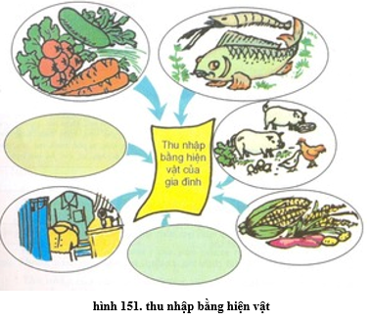
2. Thiết kế sơ đồ tư duy về thu nhập gia đình
- Chuẩn bị các câu hỏi phỏng vấn người thân như: lương của bố 1 tháng bao nhiêu, Lương mẹ một tháng bao nhiêu. Việc chi tiêu 1 tháng có bao giờ vượt quá tiền lương không, …

Slide 6
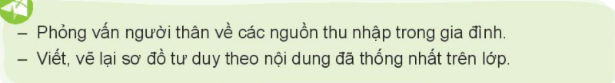
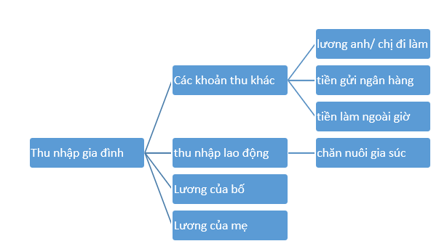
3. Hoạt động sau giờ học

Slide 7

XIN CHÂN THÀNH CẢM ƠN
QUÝ THẦY CÔ GIÁO VÀ CÁC EM

